Slide 1


SOLVING THE SIMULTANEOUS LOCALIZATION AND 3D MAPPING PROBLEM IN MOBILE ROBOTICS USING MULTI-LEVEL PARAMETERIZED REPRESENTATIONS
Instituto Tecnológico de Aeronáutica
Leonardo Mariga
Supervisor: Prof. Dr. Cairo L. Nascimento Jr.
/70
10/12/2021
1/70

Slide 2
Summary
Introduction
Motivation
Problem statement
Objectives
Theoretical background
SLAM overview
EKF SLAM
Proposed solution
EKF framework
Feature extraction and update
Map representation
Integration
Simulated results
Experimental results
Conclusion and future works
2/70

Slide 3
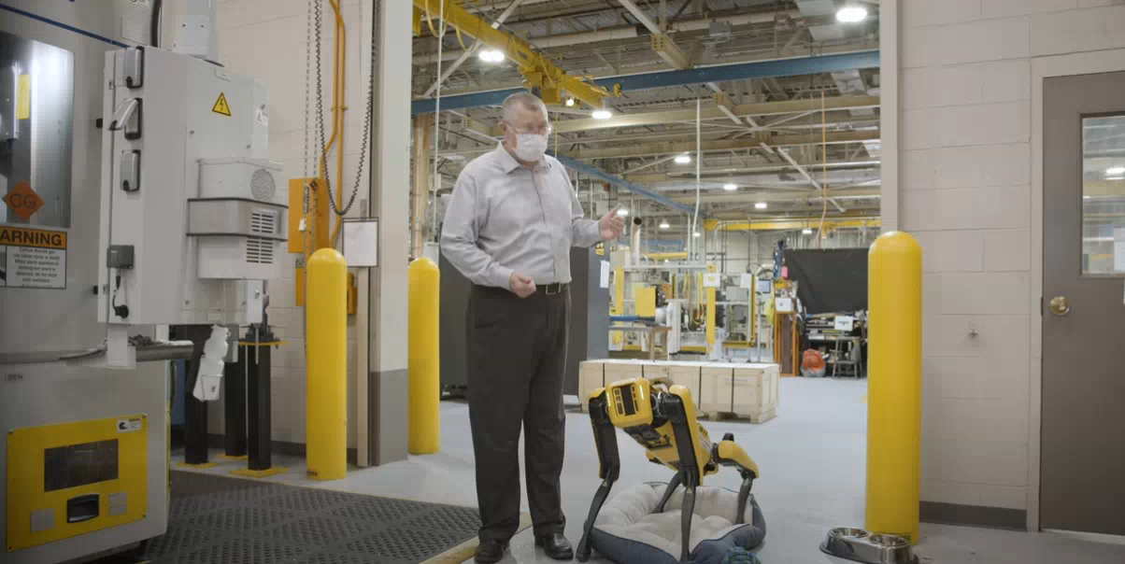
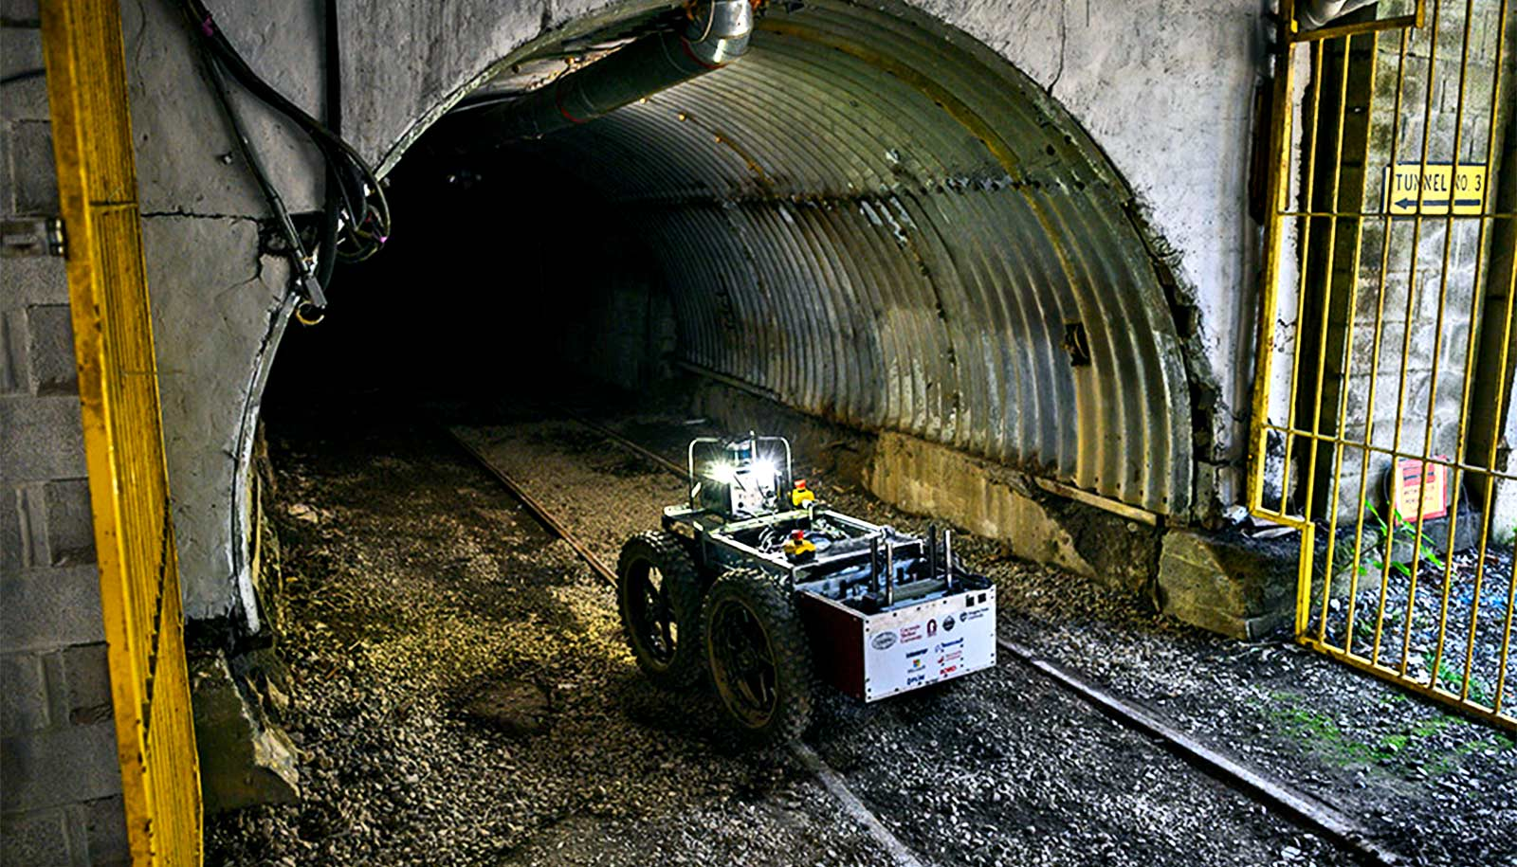
Introduction Theoretical background Proposed solution Simulated results Experimental results Conclusion and future works
Motivation
Use of mobile robots for 3D mapping
Military missions
Civil engineering
Industries
Boston Dynamics
https://youtu.be/05Zr-WQuHUU?t=18
3/70
Notes:
Por que é importante falar sobre mapeamento 3D com robôs móveis
https://www.caranddriver.com/news/a33438246/ford-robotic-dogs-3d-map-factory/
https://www.youtube.com/watch?v=05Zr-WQuHUU

Slide 4
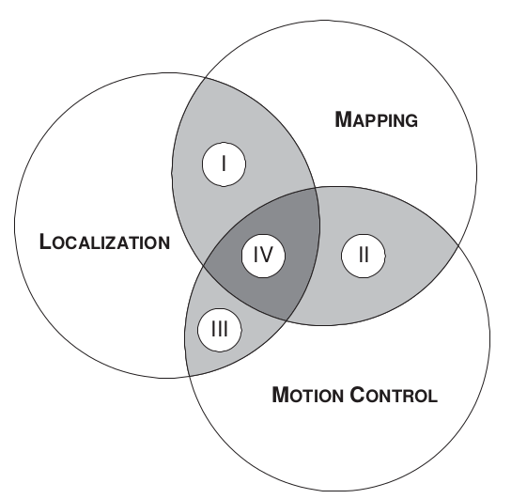
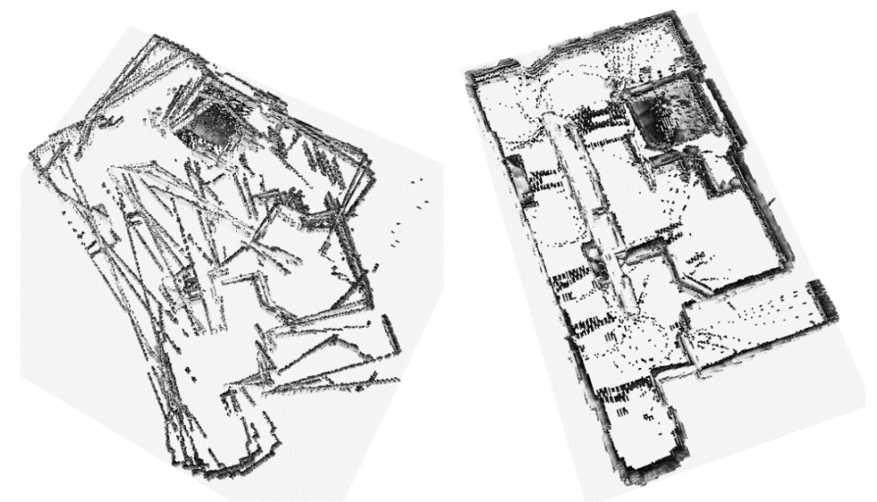
Introduction Theoretical background Proposed solution Simulated results Experimental results Conclusion and future works
SLAM (Simultaneous Localization and Mapping)
Eck (2013)
(I) SLAM, (II) Classic exploration,(III) Active localization, (IV) Integrated exploration (MAKARENKO et al., 2002).
4/70
Notes:
I – SLAM
II – Exploração clássica – indicar pro robô qual caminho deve seguir baseado no mapa
III – Active localization – Quando temos controle do robô para entender melhor a localização dele
IV – Exploração integrada – tudo junto misturado

Slide 5
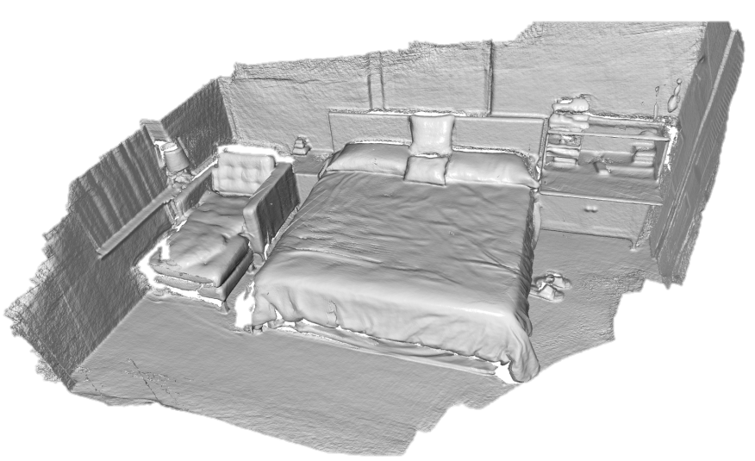
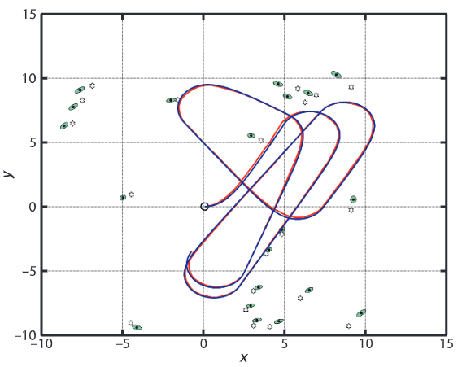
Introduction Theoretical background Proposed solution Simulated results Experimental results Conclusion and future works
Classical SLAM solution (EKF-SLAM)
Mapping representations
(Zhou et al. , 2013)
(CORKE, 2013)
5/70
Notes:
A literatura mostra muitas maneiras de se resolver o problema de SLAM
A solução cássica é através do filtro de Kalman estendido
Um exemplo da aplicação do EKF SLAM é visto nessa foto aqui, onde o robô percorre um ambiente que é simplificado em 2D e vê pontos de interesses
Explicar o que é a solução clássica do EKF-SLAM
Explicar o que é feature
Explicar o que é landmark (marcos)
Falar “parametrizados”
Explicar dificuldades de cada tipo de representação

Slide 6
Introduction Theoretical background Proposed solution Simulated results Experimental results Conclusion and future works
Objectives
Expand the classical EKF-SLAM to a 3D indoor environment using a mobile robot.
Simulation
Experimental results
Compare different 3D mapping representations
6/70
Notes:
Buscar solução para mapas mais realistas do que os mapas simplificados tradicionalmente conhecidos no EKF-SLAM

Slide 7
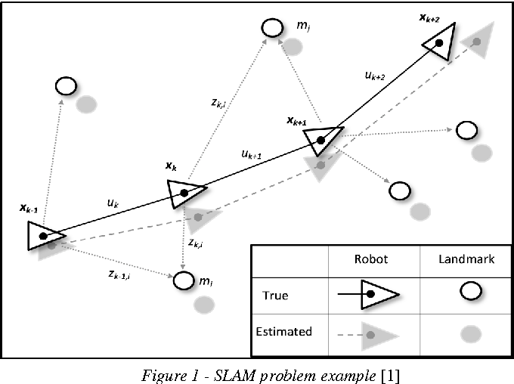
Introduction Theoretical background Proposed solution Simulated results Experimental results Conclusion and future works
SLAM
x: robot’s pose
m: map
u: input
z: map measurement
Static environment
A. B. Saman, A. Lotfy.(2016)
7/70
Notes:
Slam envolve um conjunto de variáveis
Pose do robô (x) ao longo do tempo ilustrado pelo triângulo
Mapa (m) que é definido por um conjunto de marcos ou features
Input dado ao robô (u)
Medição do mapa (z)

Slide 8
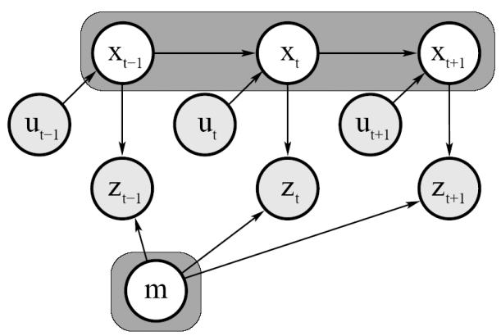
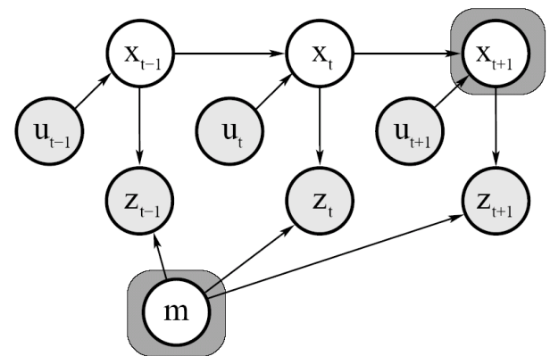
Introduction Theoretical background Proposed solution Simulated results Experimental results Conclusion and future works
Full SLAM
Online SLAM
(THRUN et al., 2005)
8/70
Notes:
Existem duas maneiras de se resolver problema de SLAM
O full SLAM está interessado no cálculo de toda trajetória do robô ao longo do tempo, então ele ter que armazenas os valores de medição e os valores de input, e aplica um otimizador, como é o caso do SLAM com base em grafos
O online SLAM só tem interesse na pose atual do robô e no mapa , então ele vai integrando as medições e inputs pra conseguir fazer essa estimativa. Entre os principais métodos que resolve esse problema são os filtros EKF ou UKF.

Slide 9
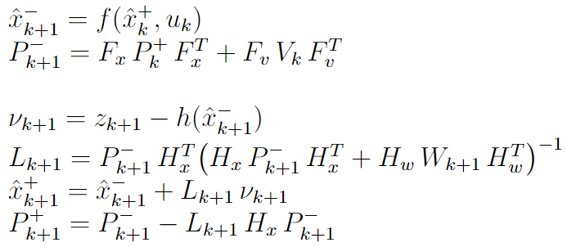
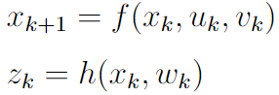
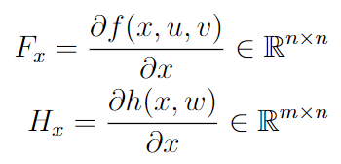
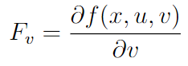
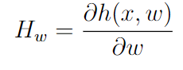
Introduction Theoretical background Proposed solution Simulated results Experimental results Conclusion and future works
Extended Kalman Filter framework:
System model:
Prediction
Prediction Step
Update
Update Step
9/70

Slide 10
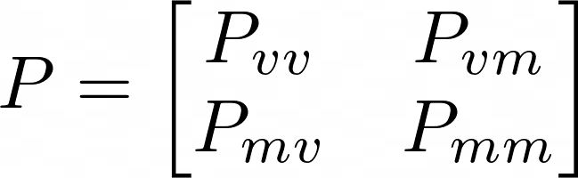
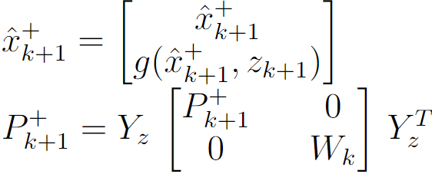
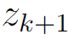
Introduction Theoretical background Proposed solution Simulated results Experimental results Conclusion and future works
Extended Kalman Filter framework in a SLAM problem:
State vector definition:
New feature detection
Prediction
State vector augmentation:
Augment
No
Yes
Update
Is
a previously
known feature?
10/70
Notes:
A principal diferença entre o EKF tradicional e o aplicado pelo filtro de Kalman é que ele precisa aumentar o vetor de estados e a matriz de covariância conforme ele vai descobrindo novas features pelo mapa. Isso acontece pois o as features do mapa também precisam ser estimadas junto com a pose do robô. Aqui mostra um fluxograma de como ocorre esse aumento.

Slide 11
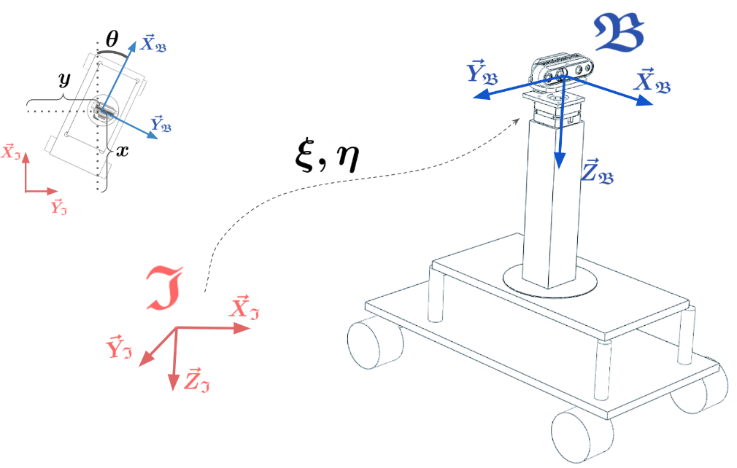
Introduction Theoretical background Proposed solution Simulated results Experimental results Conclusion and future works
Assumptions
Planar movement
Unidirectional displacement
Z rotation
11/70
Notes:
Agora que a gente falou sobre a solução proposta
Aqui mostra uma ilustração do robô usado no trabalho e os sistemas de coordenadas usados nele
Começar definindo os eixos de coordenadas do robô

Slide 12
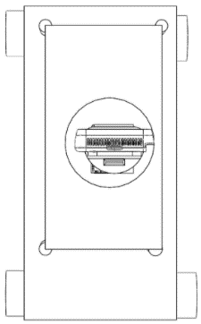
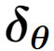
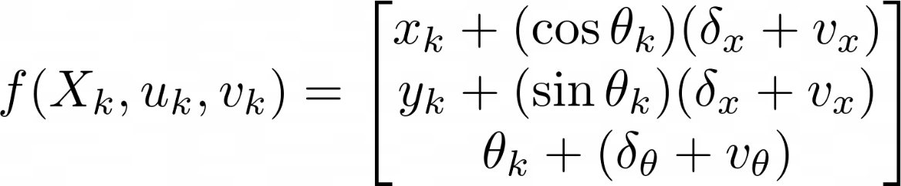
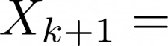
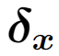
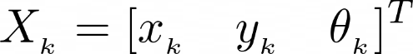
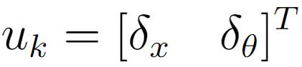
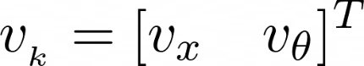
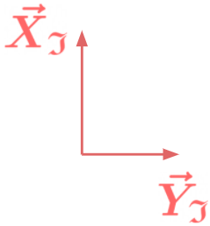
Introduction Theoretical background Proposed solution Simulated results Experimental results Conclusion and future works
Process model
where:
12/70
Notes:
Explicar o input u utilizado

Slide 13
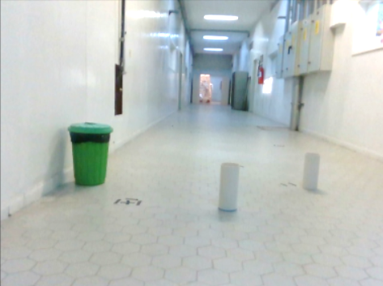
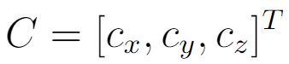
Introduction Theoretical background Proposed solution Simulated results Experimental results Conclusion and future works
Map representation
Plane segment
Cylinder
Plane
Point
(Parameterized map)
(EKF)
Point feature
Cylinder centroid:
Measurement model:
13/70

Slide 14
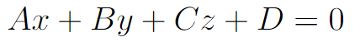
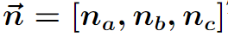
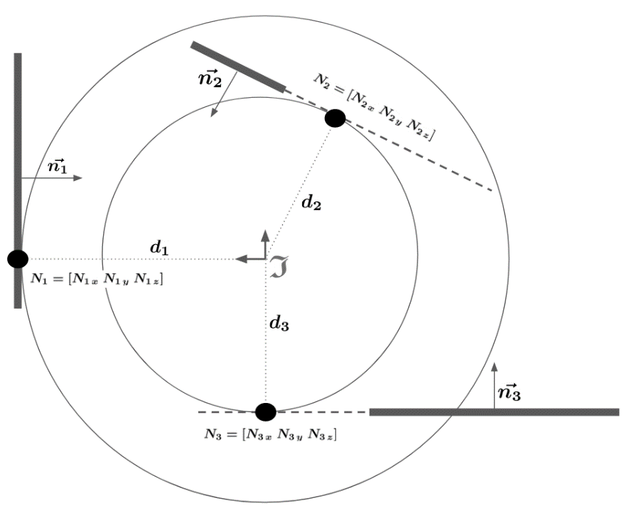
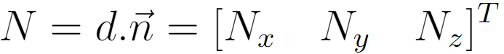
Introduction Theoretical background Proposed solution Simulated results Experimental results Conclusion and future works
Plane feature
Compact plane representation:
14/70
Notes:
Equação hessiana normal
Se a gente garantir que A, B e C forem um vetor unitário, é possível representar o plano com essa outra equação, onde a normal do plano fica explicita, e d é a menor distância entre o plano e a origem.

Slide 15
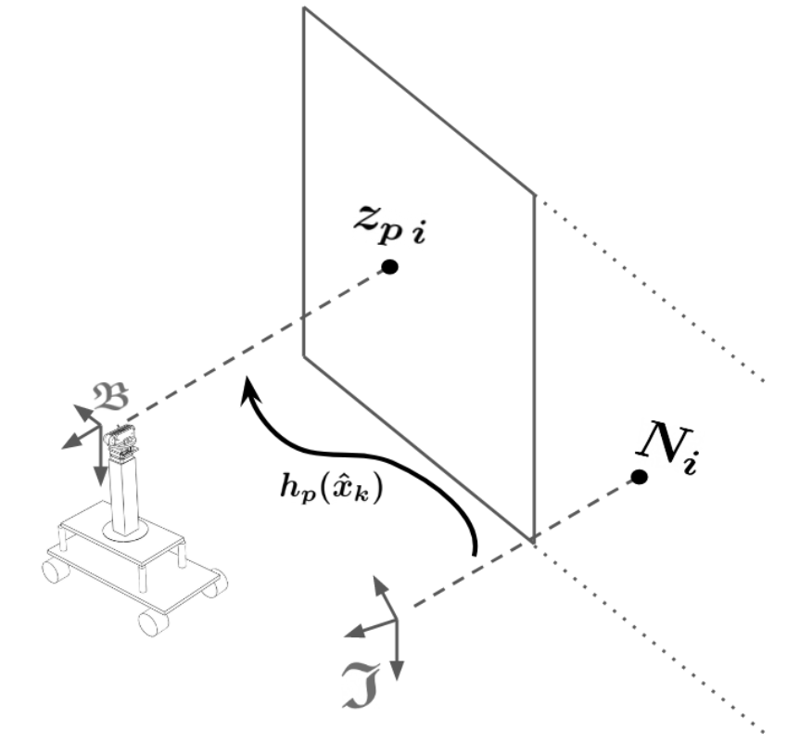
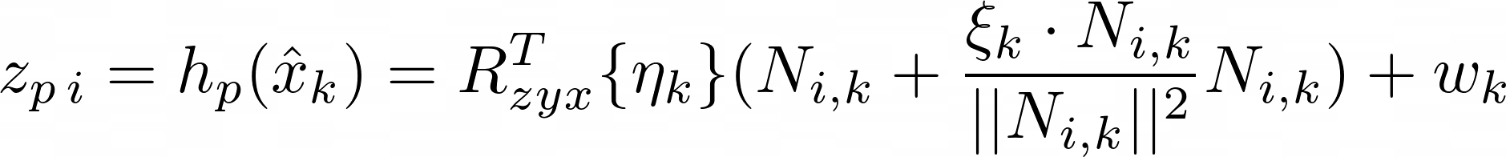
Introduction Theoretical background Proposed solution Simulated results Experimental results Conclusion and future works
Plane feature
Compact plane representation:
Measurement model:
15/70

Slide 16
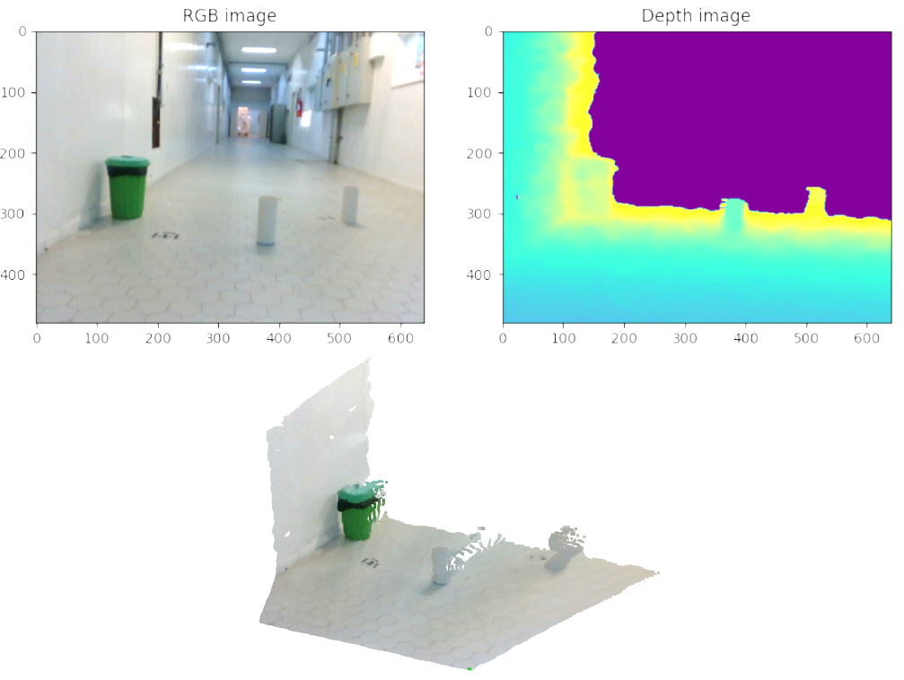
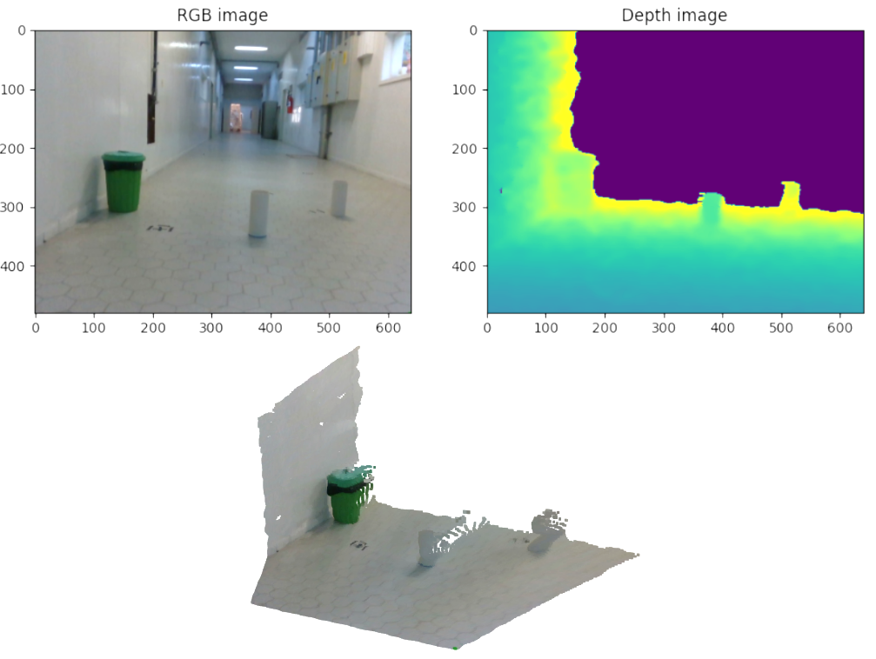
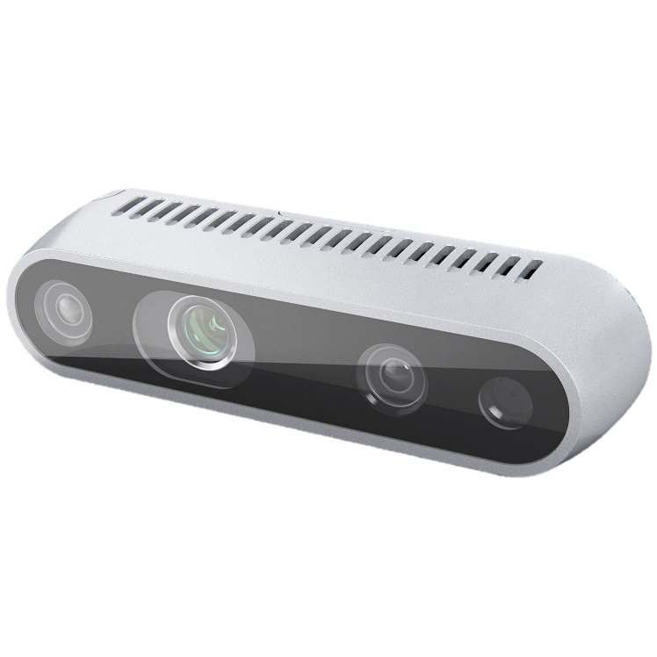
Introduction Theoretical background Proposed solution Simulated results Experimental results Conclusion and future works
Feature extraction
Input
Plane segment extraction
Plane parameters
Intel RealSense Depth Camera D435i
Point clouds
Cylinder extraction
Cylinder parameters
Right imager
Point clouds
IR projector
Left imager
RGB module
16/70
Notes:
Agora vamos falar um pouco sobre o processo de extração de features
Extração de feature é o processo de pegar os dados brutos vindo do sensor em informações de interesse.
Eu vou exemplificar

Slide 17
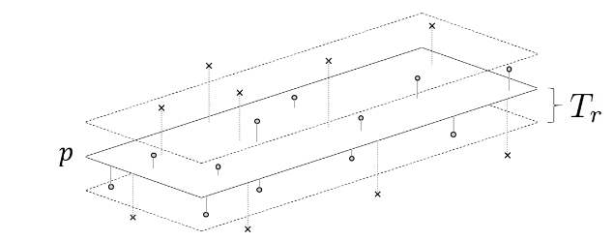
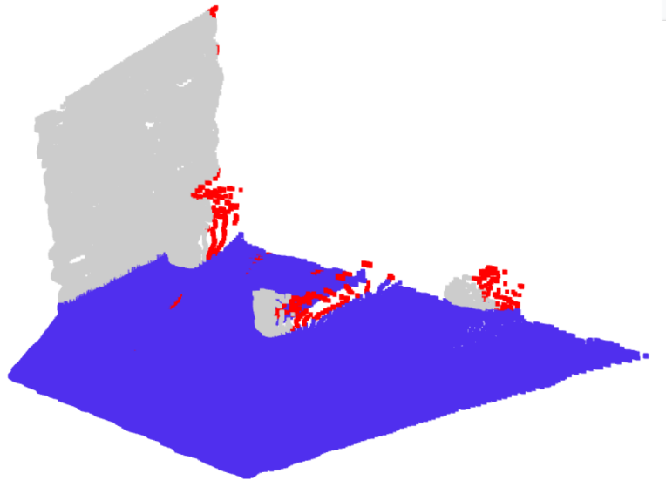
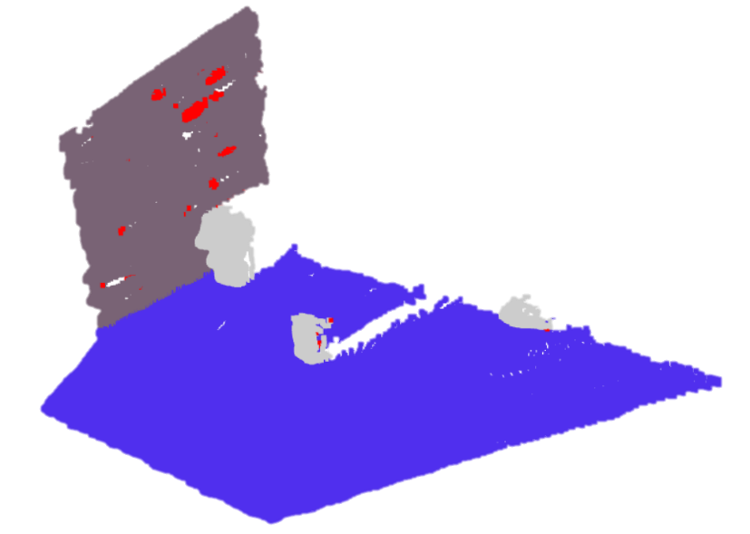
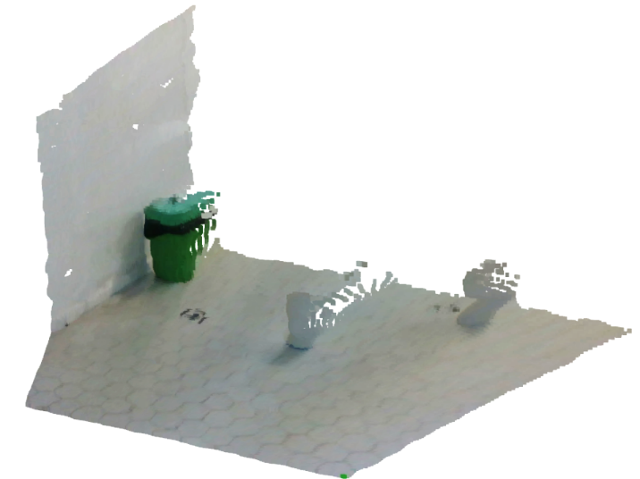
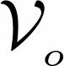
Introduction Theoretical background Proposed solution Simulated results Experimental results Conclusion and future works
Plane extraction
Planar RANSAC
Robust against noise
1
2
3
17/70
Notes:
A primeira etapa de extração de features é fazer a extração dos planos da imagem
Para extração dos planos é usado uma técnica chamada RANSAC random sample consensus, técnica muito robusta a ruídos
Nessa técnica é amostrado 3 pontos aleatórios da nuvem de pontos. Com base nesses pontos é calculado uma equação do plano. Depois verifica-se quantos pontos estão próximos dessa equação do plano dado uma distância treshold

Slide 18
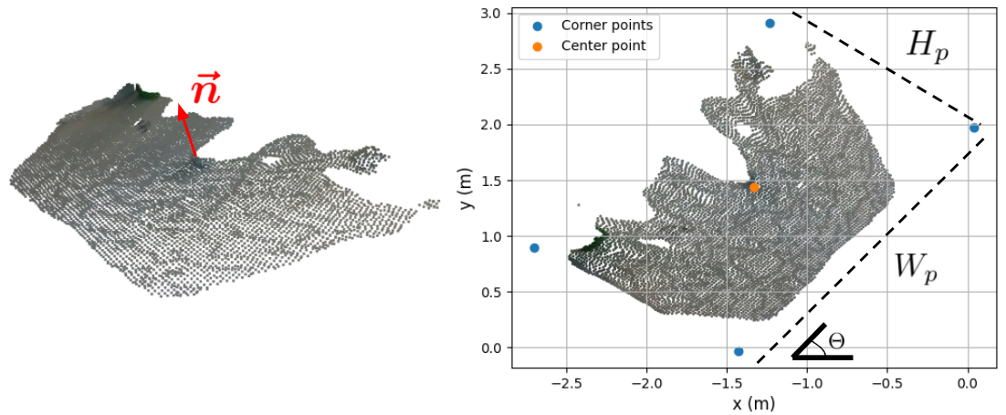

Introduction Theoretical background Proposed solution Simulated results Experimental results Conclusion and future works
Plane extraction
Plane segment parameterization
Point cloud + plane eq.
RANSAC
2D projection
Minimum area rectangle (MAR)
18/70
Notes:
Depois de extrair o plano pelo RANSAC, os pontos pertencentes ao plano vão passar por um processo de parametrização
Informações de que região o segmento de plano existe na equação infinita

Slide 19
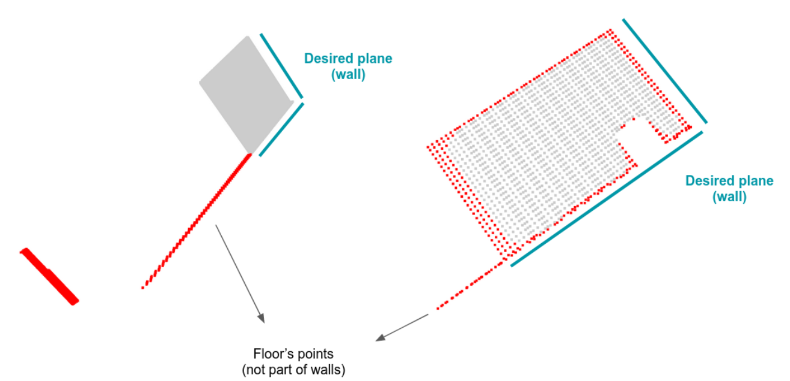
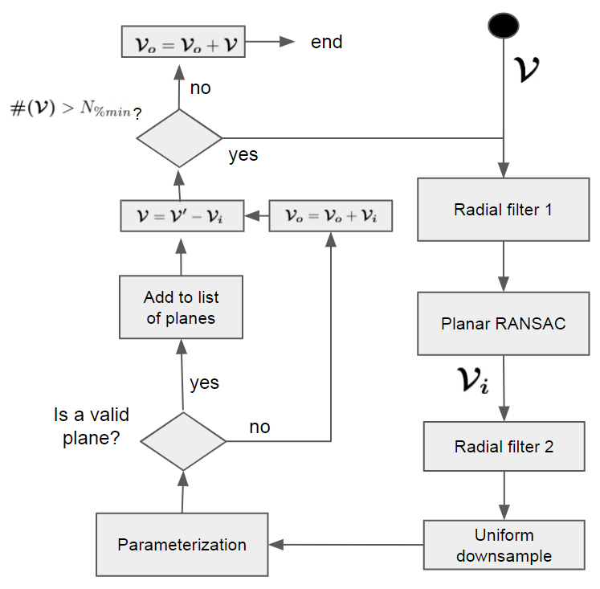
Introduction Theoretical background Proposed solution Simulated results Experimental results Conclusion and future works
Plane extraction
Radial filter 2:
Validation gates:
Centroid
Density
Area
19/70
Notes:
Explicar o mapa paremetrizado e nuvem de pontos

Slide 20
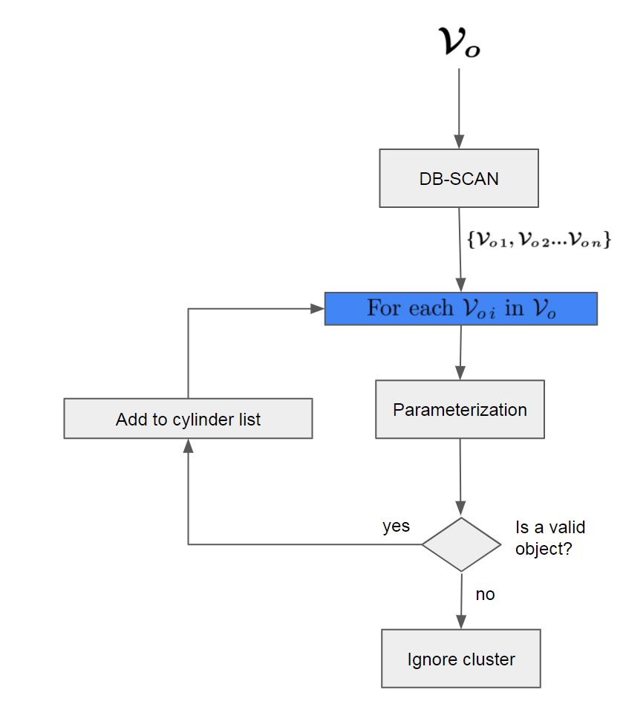
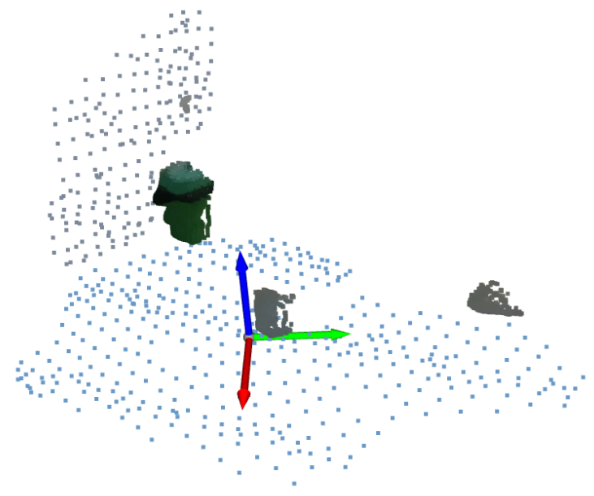
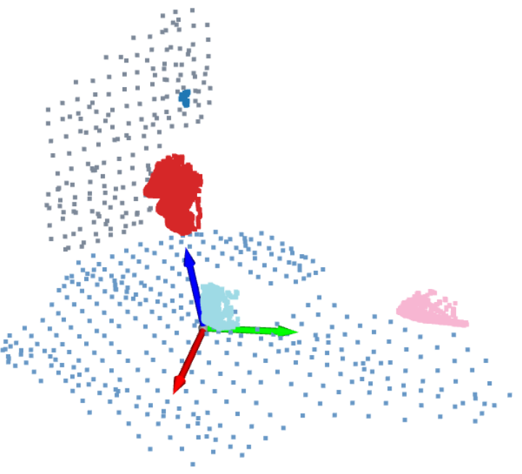
Introduction Theoretical background Proposed solution Simulated results Experimental results Conclusion and future works
Cylinder extraction
Assumptions:
Axis aligned to the floor’s normal, no oblique or tilted cylinder
Object inside the bounds of the image
Clusterization:
20/70
Notes:
Os pontos que não foram considerados planos, vão pra próxima etapa, que é a extração de cilindros.
Aqui a gente quer simplificar objetos arbitrários em cilindros, e pra isso é preciso assumir algumas premissas

Slide 21
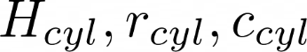

Introduction Theoretical background Proposed solution Simulated results Experimental results Conclusion and future works
Cylinder extraction
Cylinder parameterization:
21/70
Notes:
Isso é feito no trabalho assumindo que a nuvem de pontos forma um cemi-cilindro
A centroide é calculada assumindo que a nuvem de pontos é um semi cilindro, e o raio é calculado medindo a distância de cada um dos pontos até o eixo do cilindro parametrizado

Slide 22



Introduction Theoretical background Proposed solution Simulated results Experimental results Conclusion and future works
Cylinder extraction
Validation gates:
Radius
Radius noise
22/70

Slide 23






Introduction Theoretical background Proposed solution Simulated results Experimental results Conclusion and future works
Data association
Mahalanobis distance:
Accounts for covariance.
Scale invariant.
Update feature
Add as new feature
Yes
No
23/70

Slide 24


Introduction Theoretical background Proposed solution Simulated results Experimental results Conclusion and future works
Feature growth
Cylinder growth
Measured feature
Updated feature
24/70
Notes:
Dado que uma medição foi associado a uma feature existe, precisamos fazer o crescimento da nuvem de pontos com a nuvem de pontos observada no processo conhecido como feature growth.
A gente pode ver um exemplo de como isso é feito nesse exemplo dessa caixa aqui
Inicialmente só existia uma observação frontal, e em um segundo momento é observado a parte posterior do objeto
Nesse momento o filtro de Kalman é atualizado, e o mesmo deslocamento realizado pelo filtro de Kalman, diretamente aplicado a cada ponto da nuvem de pontos, formando essa caixa aqui.

Slide 25





Introduction Theoretical background Proposed solution Simulated results Experimental results Conclusion and future works
Feature growth
Plane segment growth
Updated plane
Measured plane
Concatenate point cloud
Project to new eq.
Reparametrization
25/70
Notes:
Para a feature planar esse processo é um pouco diferente. Aqui tem um exemplo aqui tem um corredor e aqui tem uma parede. O robô acabou de fazer essa medição em vermelho.

Slide 26

Introduction Theoretical background Proposed solution Simulated results Experimental results Conclusion and future works
Map representations
High level map
Point cloud map
26/70
Notes:
Explicar o mapa paremetrizado e nuvem de pontos

Slide 27

Introduction Theoretical background Proposed solution Simulated results Experimental results Conclusion and future works
Map representations
Hybrid map
Cuboid
27/70
Notes:
Durante o desenvolvimento do mestrado surgiu a ideia da criação de um mapa hibrido.
Nesse mapa hibrido a nuvem de pontos é carregada até a gente ter certeza de que forma geométrica o objeto pode ser simplificado
Permite formas parametrizadas mais realistas, como por exemplo, cuboides para representar caixas. Cuboide ele é definido como uma forma com 3 planos ortogonais entre si, e uma única imagem pode não ter informações suficiente pra concluir de que determinado objeto é um cuboide.
Quando a parametrização ocorre, é possível jogar fora a nuvem de pontos e assim economizar memória

Slide 28


Introduction Theoretical background Proposed solution Simulated results Experimental results Conclusion and future works
Map representations
Octree
Voxel grid
28/70
Notes:
Por motivos de comparação, vamos também criar mapas em outras 2 formas de representação, que vão ser criados a partir do mapa de nuvem de pontos . Voxel grid é uma representação em grade no espaço 3D, onde o espaço ocupado por objetos é representados por células.
E a representação de octree também é com base em grades, mas é feita de forma esparsa.

Slide 29



Introduction Theoretical background Proposed solution Simulated results Experimental results Conclusion and future works
Integration
Code implementation:
Main program
EKF
Feature extraction logic
Data association
Feature growth logic
3.6
Open3D
Point cloud operations
Map data structures
3D visualization
Other libraries: Matplotlib, Numpy, OpenCV
29/70
Notes:
Explicar o mapa paremetrizado e nuvem de pontos

Slide 30


Introduction Theoretical background Proposed solution Simulated results Experimental results Conclusion and future works
Simulation
RobMoSys (2019)
30/70
Notes:
Gazebo é um dos principais simuladores da literatura
Ele possui um série de ferramentas que facilita a criação de ambientes internos,
Disponibilidade de uma série de sensores além de ser uma ferramenta opensource

Slide 31
Introduction Theoretical background Proposed solution Simulated results Experimental results Conclusion and future works
Simulation
31/70
Notes:
A comunicação com o gazebo acontece através do ROS, que é o Robot operating system.
O ROS é conhecido como um middleware, e permite fazer a comunicação entre diferentes aplicações através de nós.
É possível transmitir informações entre esses nós através de tópicos.
Pra esse trabalho é usado um script de python para

Slide 32






Introduction Theoretical background Proposed solution Simulated results Experimental results Conclusion and future works
Simulation
Odometry
Command
Step: 0.8 m, 45°
+
32/70
Notes:
Falar o que é o gazebo

Slide 33


Introduction Theoretical background Proposed solution Simulated results Experimental results Conclusion and future works
Simulation
33/70
Notes:
Falar o que é o gazebo

Slide 34


Introduction Theoretical background Proposed solution Simulated results Experimental results Conclusion and future works
Simulation
34/70
Notes:
Falar que a ideia da simulação é adicionar ruído de odometria e verificar as correções

Slide 35



Introduction Theoretical background Proposed solution Simulated results Experimental results Conclusion and future works
Simulation
Normal process noise
Odometry map
Estimated map
35/70
Notes:
Falar o que é o gazebo

Slide 36

Introduction Theoretical background Proposed solution Simulated results Experimental results Conclusion and future works
Simulation
Normal process noise
Ground truth
Estimated map
36/70
Notes:
Falar o que é o gazebo

Slide 37

Introduction Theoretical background Proposed solution Simulated results Experimental results Conclusion and future works
Simulation
Normal process noise
Path projection
Feature projection
37/70
Notes:
Falar o que é o gazebo

Slide 38


Introduction Theoretical background Proposed solution Simulated results Experimental results Conclusion and future works
Simulation
Normal process noise
Path Error
Error reduction 83,6%
Loop closure
38/70
Notes:
Falar o que é o gazebo

Slide 39


Introduction Theoretical background Proposed solution Simulated results Experimental results Conclusion and future works
Simulation
Normal process noise
Point cloud map
High level map
39/70
Notes:
Falar o que é o gazebo

Slide 40

Introduction Theoretical background Proposed solution Simulated results Experimental results Conclusion and future works
Simulation
Normal process noise
Hybrid map
13 parameterized features
7 features as point clouds
40/70
Notes:
Falar o que é o gazebo

Slide 41



Introduction Theoretical background Proposed solution Simulated results Experimental results Conclusion and future works
Simulation
Increased process noise
Odometry map
Estimated map
41/70
Notes:
Falar o que é o gazebo

Slide 42

Introduction Theoretical background Proposed solution Simulated results Experimental results Conclusion and future works
Simulation
Increased process noise
Ground truth
Estimated map
42/70
Notes:
Falar o que é o gazebo

Slide 43

Introduction Theoretical background Proposed solution Simulated results Experimental results Conclusion and future works
Simulation
Increased process noise
Path projection
Feature projection
43/70
Notes:
Falar o que é o gazebo

Slide 44


Introduction Theoretical background Proposed solution Simulated results Experimental results Conclusion and future works
Simulation
Increased process noise
Path Error
Error reduction 84,4%
Loop closure
44/70
Notes:
Falar o que é o gazebo

Slide 45



Introduction Theoretical background Proposed solution Simulated results Experimental results Conclusion and future works
Simulation
Increased process noise
Octree
Voxel grid
45/70
Notes:
Falar o que é o gazebo

Slide 46

Introduction Theoretical background Proposed solution Simulated results Experimental results Conclusion and future works
Simulation
Increased process noise
46/70
Notes:
Agora comparando o mapa de voxel grid e o mapa de octree
Nesse gráfico é possível ver o uso de memória nas linhas sólidas
Tempo de criação do mapa nas linhas pontilhadas

Slide 47



Introduction Theoretical background Proposed solution Simulated results Experimental results Conclusion and future works
Simulation
Increased process noise
Color: Memory usage
per feature
47/70
Notes:
Aqui tem alguns gráficos demonstrando o uso de memória um trecho do mapa em nas representações de alto nivem, nuvem de pontos e mapa híbrido
demonstrando o efeito do mapa hibrido em termos de uso de memória e tempo de processamento

Slide 48

Introduction Theoretical background Proposed solution Simulated results Experimental results Conclusion and future works
Simulation
Increased process noise
Color: Memory usage
per feature
Memory usage
48/70
Notes:
Falar o que é o gazebo

Slide 49


Introduction Theoretical background Proposed solution Simulated results Experimental results Conclusion and future works
Experimental results
Setup
Omni robot
Raspberry pi 4B
Intel RealSense D435i
Arduino Mega 250
49/70
Notes:
Falar o que é o gazebo

Slide 50

Introduction Theoretical background Proposed solution Simulated results Experimental results Conclusion and future works
Experimental results
Setup
Embedded software
50/70
Notes:
Falar o que é o gazebo

Slide 51



Introduction Theoretical background Proposed solution Simulated results Experimental results Conclusion and future works
LMI corridor
Setup
Desired trajectory
Command
51/70
Notes:
Esse aqui é o setup experimental que acontece na frente do corredor do LMI
Foi colocado alguns objetos espalhados pelo corredor e foi traçado uma trajetória objetivo, e os comandos enviados pro robô tentam seguir essa trajetória

Slide 52
Introduction Theoretical background Proposed solution Simulated results Experimental results Conclusion and future works
LMI corridor
Setup
Desired trajectory
Command
52/70
Notes:
Esse aqui é o setup experimental que acontece na frente do corredor do LMI
Foi colocado alguns objetos espalhados pelo corredor e foi traçado uma trajetória objetivo, e os comandos enviados pro robô tentam seguir essa trajetória

Slide 53


Introduction Theoretical background Proposed solution Simulated results Experimental results Conclusion and future works
LMI corridor
Result
Odometry map
Estimated map
53/70
Notes:
Falar o que é o gazebo

Slide 54

Introduction Theoretical background Proposed solution Simulated results Experimental results Conclusion and future works
LMI corridor
Result
Photo
Point cloud map
54/70
Notes:
Falar o que é o gazebo

Slide 55

Introduction Theoretical background Proposed solution Simulated results Experimental results Conclusion and future works
LMI corridor
Result
55/70
Notes:
Falar o que é o gazebo

Slide 56

Introduction Theoretical background Proposed solution Simulated results Experimental results Conclusion and future works
LMI corridor
Result
High level map
Point cloud map
56/70
Notes:
Falar o que é o gazebo

Slide 57


Introduction Theoretical background Proposed solution Simulated results Experimental results Conclusion and future works
LMI corridor
Path projection
Feature projection
57/70
Notes:
Falar o que é o gazebo

Slide 58


Introduction Theoretical background Proposed solution Simulated results Experimental results Conclusion and future works
LMI corridor
Point cloud map (colored by feature)
Point cloud map (original color)
58/70
Notes:
Falar o que é o gazebo

Slide 59


Introduction Theoretical background Proposed solution Simulated results Experimental results Conclusion and future works
LMI corridor
High level map
Hybrid map
Cylinder
Cuboid
Point cloud
59/70
Notes:
Falar o que é o gazebo

Slide 60







Introduction Theoretical background Proposed solution Simulated results Experimental results Conclusion and future works
LMI corridor
60/70

Slide 61



Introduction Theoretical background Proposed solution Simulated results Experimental results Conclusion and future works
Loop closure
61/70
Notes:
Até agora eu mostrei resultados estáticos apenas, e aqui eu queria mostrar um segundo teste do mapa sendo criado ao longo do tempo.
A ideia desse experimento é testar o conceito de loop closure

Slide 62


Introduction Theoretical background Proposed solution Simulated results Experimental results Conclusion and future works
Loop closure
Point cloud map
High level map
62/70
Notes:
Falar o que é o gazebo

Slide 63

Introduction Theoretical background Proposed solution Simulated results Experimental results Conclusion and future works
Loop closure
High level map
63/70
Notes:
Falar o que é o gazebo

Slide 64

Introduction Theoretical background Proposed solution Simulated results Experimental results Conclusion and future works
Loop closure
Point cloud map
64/70
Notes:
Falar o que é o gazebo

Slide 65






Introduction Theoretical background Proposed solution Simulated results Experimental results Conclusion and future works
Loop closure
Red trash bin
Standard deviation
Left wall
Right wall
65/70
Notes:
Falar o que é o gazebo

Slide 66

Introduction Theoretical background Proposed solution Simulated results Experimental results Conclusion and future works
Corridor LMI part 2
66/70
Notes:
Falar o que é o gazebo

Slide 67




Introduction Theoretical background Proposed solution Simulated results Experimental results Conclusion and future works
Recycle bin map
Point cloud map
67/70
Notes:
Falar o que é o gazebo

Slide 68


Introduction Theoretical background Proposed solution Simulated results Experimental results Conclusion and future works
Recycle bin map
High level map
68/70
Notes:
Falar o que é o gazebo

Slide 69

Introduction Theoretical background Proposed solution Simulated results Experimental results Conclusion and future works
Recycle bin map
Voxel grid map
69/70
Notes:
Falar o que é o gazebo

Slide 70
Introduction Theoretical background Proposed solution Simulated results Experimental results Conclusion and future works
Conclusion
Classical EKF-SLAM algorithm with a 3D realistic map,
85% Reduction of IAE error,
Scene segmentation and geometry awareness,
Hybrid map,
Mapping representations comparisons.
Future works
Experimental tests in larger environments,
Data association in groups of features,
Neural network for feature extraction.
70/70
Notes:
Falar o que é o gazebo

Slide 71



Acknowledgments
Thank you!
Slide model by Pedro Henrique de Jesus (ITA)

Slide 72

Introduction Theoretical background Proposed solution Simulated results Experimental results Conclusion and future works
Conclusion
72/70
Notes:
Explicar o mapa paremetrizado e nuvem de pontos

Slide 73




(Zhou et al. , 2013)
Rough estimation
Fine estimation

Slide 74

Introduction Theoretical background Proposed solution Simulated results Experimental results Conclusion and future works
LMI corridor
Chair
= 0.45
= 0.3
Point cloud map (original color)
74/70
Notes:
Falar o que é o gazebo

Slide 75
Introduction Theoretical background Proposed solution Simulated results Experimental results Conclusion and future works
Integration
75/70
Notes:
Explicar o mapa paremetrizado e nuvem de pontos

Slide 76
Map representations
Point cloud map

Slide 77

Introduction Theoretical background Proposed solution Simulated results Experimental results Conclusion and future works
Cylinder extraction
Assumptions:
Axis aligned to the floor’s normal, no oblique or tilted cylinder
Cylinder inside the bounds of the image
Clusterization:
DB-Scan
77/70

Slide 78


Introduction Theoretical background Proposed solution Simulated results Experimental results Conclusion and future works
Simulation
Gazebo point cloud
Appending point cloud based on gazebo’s pose
No process noise map
= 0
78/70
Notes:
Esse é o primeiro teste que a gente faz que com ruído de processo zero.
O objetivo desse teste é entende qual seria o melhor mapa possível dado o sistema de extração de feature utilizada
Então o mapa amarelo é criado através do sequenciamento da nuvem de pontos na pose perfeita do robô
Azul é o mapa de nuvem de pontos que foi gerado pelo algoritmo com as covariâncias de processo igual zero
É possível ver que essas porções de paredes não foram observadas pelo robô nem no mapa amarelo

Slide 79


Introduction Theoretical background Proposed solution Simulated results Experimental results Conclusion and future works
Feature growth
Plane segment growth
Concatenate point cloud
2D projection
Minimum area rectangle (MAR)
Rotation back to 3D
79/70
Notes:
Explicar o mapa paremetrizado e nuvem de pontos

Slide 80



Introduction Theoretical background Proposed solution Simulated results Experimental results Conclusion and future works
Conclusion
Classical EKF-SLAM algorithm with a 3D realistic map
85% Reduction of IEA error
Scene segmentation and geometry awareness
Hybrid map
Mapping representations comparisons
Tests in bigger environments
Data association in groups of features
Sensitivity analysis
SceneCut: Joint Geometric and Object Segmentation for Indoor Scenes
Pham, et al. (2018)
Compositionally Generalizable 3D Structure Prediction
Han, et al. (2021)
80/70
Notes:
Falar o que é o gazebo

Slide 81
Introduction Theoretical background Proposed solution Simulated results Experimental results Conclusion and future works
Feature growth
Plane segment growth
Concatenate point cloud
Project to new eq.
Reparametrization
81/70
Notes:
Para a feature planar esse processo é um pouco diferente. Aqui tem um exemplo aqui tem um corredor e aqui tem uma parede. O robô acabou de fazer essa medição em vermelho.

Slide 82







Introduction Theoretical background Proposed solution Simulated results Experimental results Conclusion and future works
Feature growth
Cylinder growth
d1
d2
Move d1
Move d2
Concatenate point clouds
Average between previous and measured
feature
82/70
Notes:
Explicar o mapa paremetrizado e nuvem de pontos

Slide 83



Introduction Theoretical background Proposed solution Simulated results Experimental results Conclusion and future works
Cylinder extraction
Cylinder parameterization:
Rough estimation
Fine estimation
= Set of distances from the points to the cylinder axis
83/70

Slide 84





Introduction Theoretical background Proposed solution Simulated results Experimental results Conclusion and future works
Map representations
Hybrid map
yes
yes
no
no
Is cuboid?
Is cylinder?
High level plane
High level cylinder
84/70
Notes:
Explicar o mapa paremetrizado e nuvem de pontos

Slide 85

Cada conjunto de dados da voxel grid é adicionado dentro de um “bucket”.
Cada conjunto de dado precisa de um ponteiro indicando qual é o próximo conjunto de dado.
Cada bucket tem um header indicando o próximo bucket
size() indicates how many data elements have been inserted into the container
bucket_count() indicates how many buckets the underlying hash table has, each of which can be expected to host a linked list to the associated elements
https://iq.opengenus.org/unordered-map-bucket-cpp-stl/
load factor que é no máximo 1. Medido e tirado daqui
https://www.cplusplus.com/reference/unordered_map/unordered_map/max_load_factor/

Slide 86



Slide 87

Introduction Theoretical background Proposed solution Simulated results Experimental results Conclusion and future works
Map representations
Octree
87/70
Notes:
A ideia da octree é fazer uma representação em forma de árvore, onde um cubo raíz vai se dividindo em octantes respectivamente, conforme há a necessidade de se refinar a representação. Caso seja um espaço vazio, o octante não é subdividido, e a ideia é que isso economize memória em relação ao voxel grid

Slide 88



Plane extraction

Slide 89
Ângulo 180 imagem: but the solution can be easily generalized to any angle depending on the camera configuration – Dizer que lentes podem afetar o format do objeto mas isso não acontece pois já fornece
A nuvem de pontos no eixo de coordenadas – field of view
4r/3pi é do semi circulo
2r/pi é da casca cilindrica

Slide 90
Thank you!
ITA - Instituto Tecnológico de Aeronáutica
90/70

